Slide 1
Clase VI Poleas
Física 1 – segundo semestre 2022

Slide 2
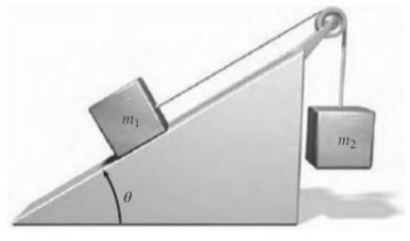
Ejemplo i
Dos objetos están conectados por una cuerda de masa despreciable como se muestra en la figura.
El plano inclinado y la polea no ejercen rozamiento.
Determine la aceleración de los objetos y la tensión de la cuerda en función de los parámetros del problema.

Slide 3
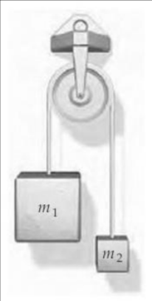
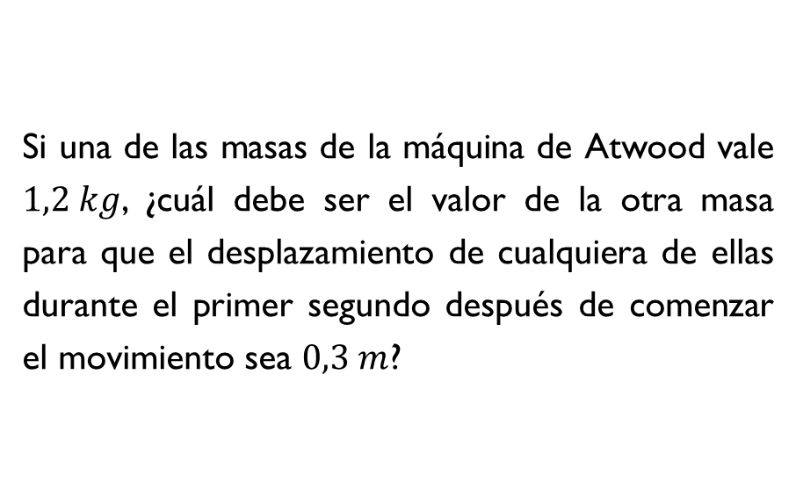
Ejemplo 1I
Si una de las masas de la máquina de Atwood vale $1,2 kg$, ¿cuál debe ser el valor de la otra masa para que el desplazamiento de cualquiera de ellas durante el primer segundo después de comenzar el movimiento sea $0,3 m$?

Slide 4
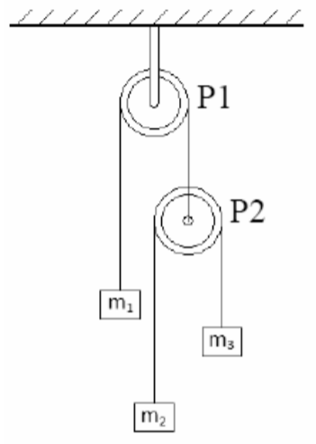
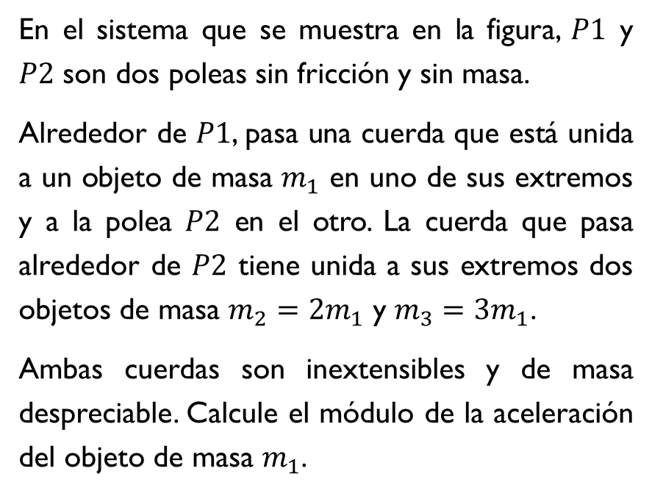
Ejemplo 3
En el sistema que se muestra en la figura, $P1$ y $P2$ son dos poleas sin fricción y sin masa.
Alrededor de $P1$, pasa una cuerda que está unida a un objeto de masa $m_{1}$ en uno de sus extremos y a la polea $P2$ en el otro. La cuerda que pasa alrededor de $P2$ tiene unida a sus extremos dos objetos de masa $m_{2}=2m_{1}$ y $m_{3}=3m_{1}$.
Ambas cuerdas son inextensibles y de masa despreciable. Calcule el módulo de la aceleración del objeto de masa $m_{1}$.

Slide 5
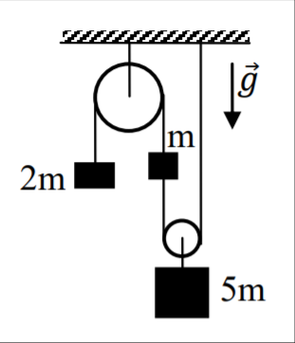
Ejercicio
La figura muestra tres bloques de masas diferentes unidos por cuerdas sin masa que pasan por poleas ideales también sin masa.
Calcule el módulo de la aceleración de $m$.
$$a=\frac{6g}{17}$$

